Slide 1
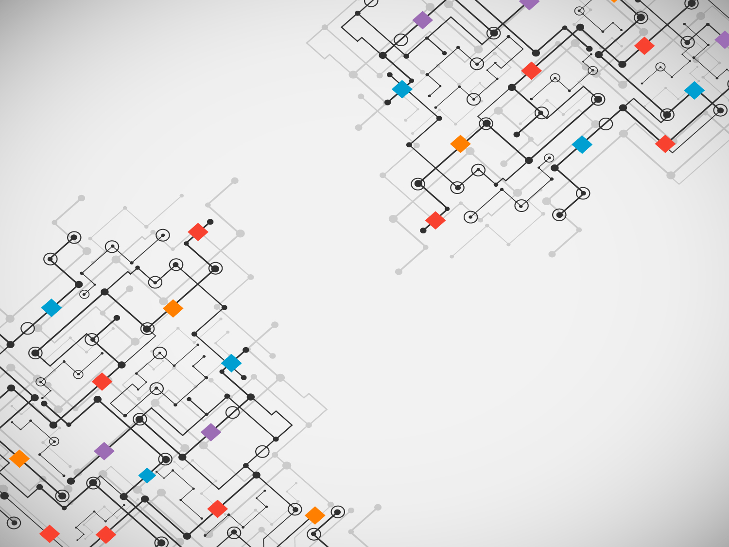
Подготовка
к ОГЭ
модуль «Геометрия»
Средняя линия треугольника.
Средняя линия трапеции.
8 класс.
Учитель математики
Т.В. Ташматова.

Slide 2
Повторим теорию
Средняя линия треугольника.

Slide 3
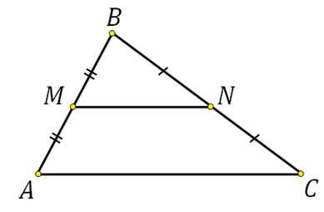
Определение.
Средняя линия треугольника – это отрезок, соединяющий середины сторон треугольника.
MN - средняя линия треугольника
Теорема.
Средняя линия треугольника, соединяющая середины двух
данных сторон, параллельна третьей стороне и равна ее
половине.

Slide 4
Математический диктант № 1

Slide 5
1. Запишите окончание предложения.
Средней линией треугольника называют ... .
2) Средняя линия треугольника, соединяющая середины двух его сторон, параллельна ... .
3) Средняя линия треугольника, соединяющая середины двух его сторон, равна ... .

Slide 6
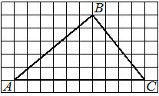
На клетчатой бумаге с размером клетки 1×1 изображён треугольник ABC.
Найдите длину его средней линии,
параллельной стороне AC.
Средняя линия треугольника :
10 : 2 = 5
10 клеток

Slide 7
На клетчатой бумаге с размером клетки 1×1 изображён треугольник ABC. Найдите длину его средней линии, параллельной стороне AC.
Средняя линия треугольника :
6 : 2 = 3
6 клеток

Slide 8
Тест № 1
«Средняя
линия треугольника»

Slide 9
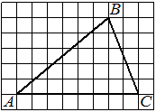
1. На клетчатой бумаге с размером клетки 1×1 изображён треугольник ABC. Найдите длину его средней линии, параллельной стороне AC.

Slide 10
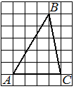
2. На клетчатой бумаге с размером клетки 1×1 изображён треугольник ABC. Найдите длину его средней линии, параллельной стороне AC.

Slide 11
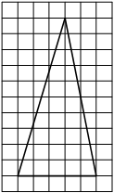
3. На клетчатой бумаге с размером клетки 1×1 изображён треугольник ABC. Найдите длину его средней линии, параллельной стороне AC.
В
А
С

Slide 12
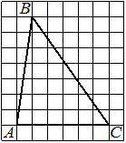
5. На клетчатой бумаге с размером клетки 1×1 изображён треугольник ABC. Найдите длину его средней линии, параллельной стороне AC.

Slide 13
6. На клетчатой бумаге с размером клетки 1×1 изображён треугольник ABC. Найдите длину его средней линии, параллельной стороне AC.

Slide 14
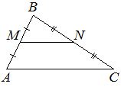
7. Точки M и N являются серединами
сторон AB и BC треугольника ABC,
сторона AB равна 48, сторона BC равна 57,
сторона AC равна 72. Найдите MN.
72

Slide 15
8. Точки M и N являются серединами сторон AB и BC треугольника ABC,
сторона AB равна 83, сторона BC равна 62, сторона AC равна 104. Найдите MN.
104

Slide 16
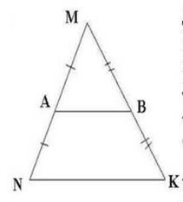
9. Точки A и B — середины сторон MN и MK треугольника MNK соответственно. Найдите периметр треугольника AMB, если
MN = 14 см,
MK = 12 см,
NK = 20 см

Slide 17
Повторим теорию
Средняя линия трапеции.

Slide 18
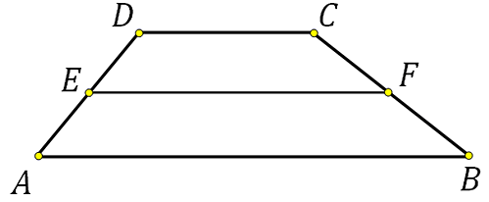
Определение.
Средняя линия трапеции – это отрезок, соединяющий середины боковых сторон трапеции.
EF - средняя линия
трапеции
Теорема.
Средняя линия трапеции параллельна ее основаниям
и равна их полусумме.

Slide 19
Математический диктант № 2

Slide 20
2. Запишите окончание предложения.
4)Трапецией называют четырёхугольник, у которого ... .
5) Основаниями трапеции называют ... .
6) Боковыми сторонами трапеции называют ... .
7) Высотой трапеции называют ... .
8) Равнобокой называют трапецию, у которой ... .
9) Прямоугольной называют трапецию, у которой ... .
10) Средней линией трапеции называют ... .
11) Средняя линия трапеции параллельна .... .
12) Средняя линия трапеции равна .... .
13) Углы при каждом основании равнобокой трапеции .
14) Диагонали равнобокой трапеции ... .

Slide 21
На клетчатой бумаге с размером клетки 1×1 изображена трапеция.
Найдите длину её средней линии.
2 клетки
10 клеток
Средняя линия трапеции :

Slide 22
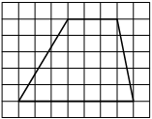
На клетчатой бумаге с размером клетки 1×1 изображена трапеция.
Найдите длину её средней линии.
3 клетки
Средняя линия
трапеции :
7 клеток

Slide 23
Тест № 2
«Средняя
линия трапеции»

Slide 24
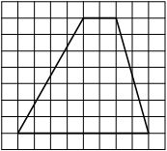
1. На клетчатой бумаге с размером клетки 1×1 изображена трапеция.
Найдите длину её средней линии.

Slide 25
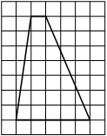
2. На клетчатой бумаге с размером клетки 1×1 изображена трапеция.
Найдите длину её средней линии.

Slide 26
3. На клетчатой бумаге с размером клетки 1×1 изображена трапеция.
Найдите длину её средней линии.

Slide 27
4. На клетчатой бумаге с размером клетки 1×1 изображена трапеция.
Найдите длину её средней линии.

Slide 28
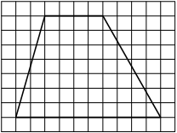
5. На клетчатой бумаге с размером клетки 1×1 изображена трапеция.
Найдите длину её средней линии.

Slide 29
Повторим теорию
Отрезки средней линии

Slide 30
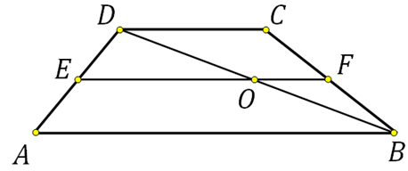
Отрезки средней линии
Меньший
Больший

Slide 31
Основания трапеции равны 1 и 11.
Найдите больший из отрезков, на которые делит среднюю линию этой трапеции одна из её диагоналей.
1
Больший из отрезков:
11

Slide 32
Основания трапеции равны 14 и 19.
Найдите меньший из отрезков, на которые делит среднюю линию этой трапеции одна из её диагоналей.
14
Меньший из отрезков:
19

Slide 33
Тест № 3
«Отрезки средней
линии трапеции»

Slide 34
1. Основания трапеции равны 17 и 19.
Найдите больший из отрезков, на которые делит среднюю линию этой трапеции одна из её диагоналей.
17
19

Slide 35
2. Основания трапеции равны 2 и 9.
Найдите меньший из отрезков, на которые делит среднюю линию этой трапеции одна из её диагоналей.
2
9

Slide 36
3. Основания трапеции равны 1 и 17.
Найдите больший из отрезков, на которые делит среднюю линию этой трапеции одна из её диагоналей.
1
17

Slide 37
4. Основания трапеции равны 8 и 17.
Найдите меньший из отрезков, на которые делит среднюю линию этой трапеции одна из её диагоналей.
8
17

Slide 38
Сделай чертеж и запиши решение задачи.
Одно из оснований трапеции на 10 см меньше другого, а её средняя линия равна 13 см. Найдите основания трапеции.

Slide 39
Домашняя работа
1. Точки C и D — середины сторон FA и FN треугольника FAN соответственно. Найдите периметр треугольника FAN, если FC = 20 см, FD = 22 см, CD = 10 см.
2. Одно из оснований трапеции в 3 раза меньше другого, а её средняя линия равна 18 см. Найдите основания трапеции.
3. Диагонали равнобокой трапеции перпендикулярны, её периметр равен 50 см, а боковая сторона — 14 см. Найдите высоту трапеции.

Slide 40
Источники:
Шаблон презентации:
http://powerpointstore.com/286-treugolniki-v-pautine.html
Задания:
http://www.fipi.ru/content/otkrytyy-bank-zadaniy-oge

